Slide 1
FABRICATION ARTISANALE DE BRIQUES

Slide 2
Etapes de la fabrication de briques à partir de l’argile:
Préparation de la pâte,
Moulage,
Cuisson

Slide 3
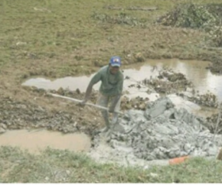
Préparation de la pâte
La pâte est préparée à partir de l’argile des rizières, mélangée avec des produits qui évitent le retrait lors du séchage (ex: sable)

Slide 4
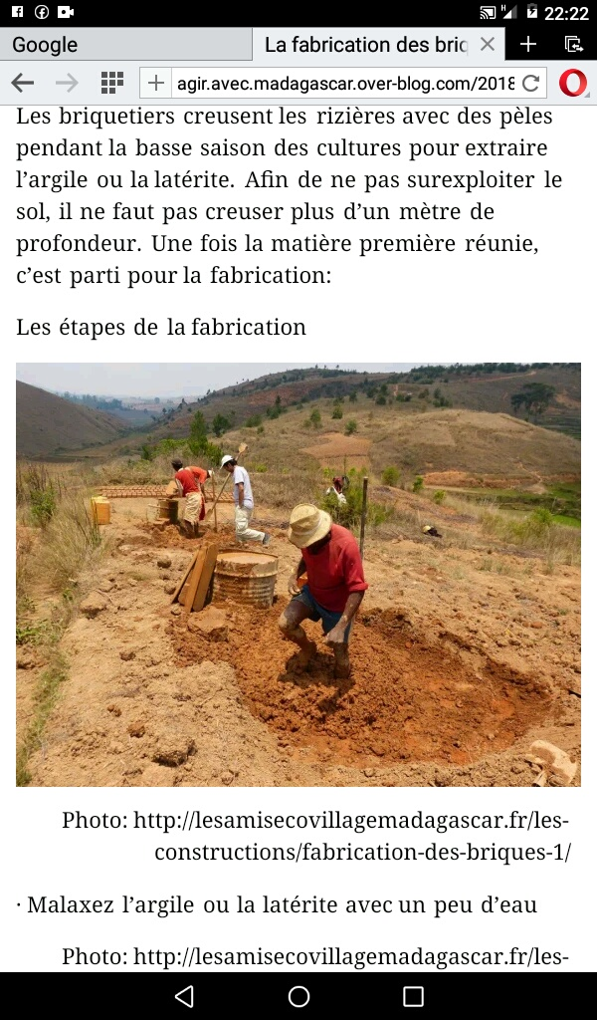
Additionnée d’eau, la pâte est soigneusement malaxée afin d’obtenir un mélange souple et homogène

Slide 5
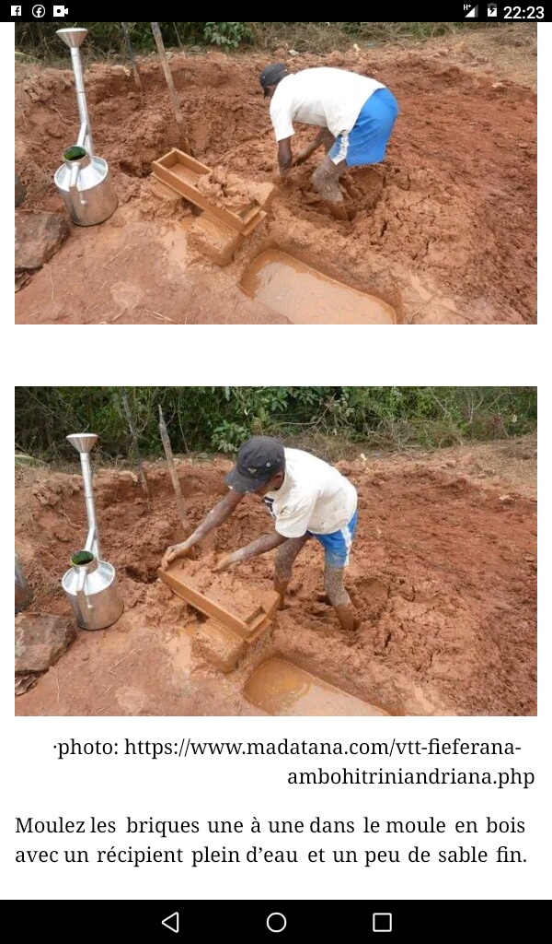
Moulage
Mouler les briques, à la main, une à une dans un moule ou cadre en bois avec un récipient plein d’eau et un peu de sable fin

Slide 6
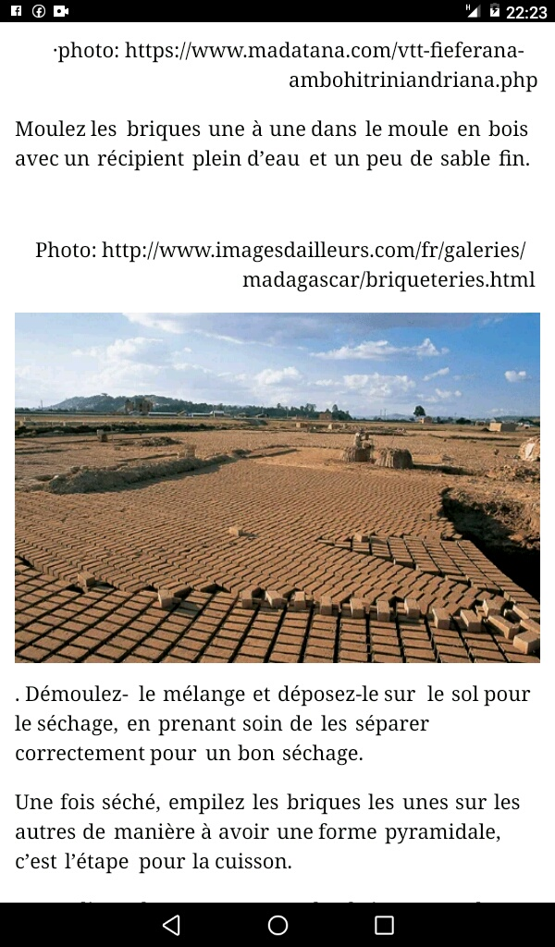
Une fois démoulée, chaque pièce de brique est laissée au sol, bien séparée, pour un bon séchage au soleil pendant une semaine

Slide 7
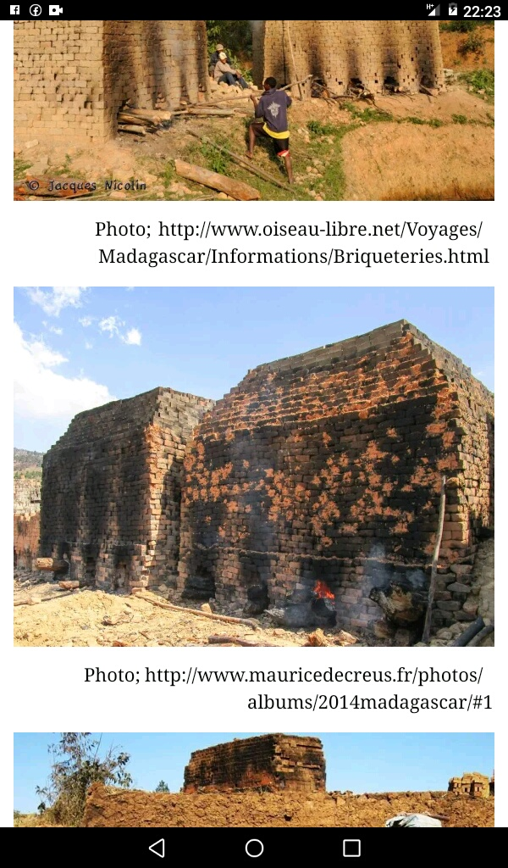
Les briques séchées sont empilées les unes sur les autres de manière à avoir une masse cubique de 6m à 10 m de côté et se terminant par une sorte de pyramide
bois

Slide 8
Les espaces entre les briques sont remplies d’écorce de riz. A la base, on laisse des couloirs pour mettre les bois de cuisson
feu

Slide 9
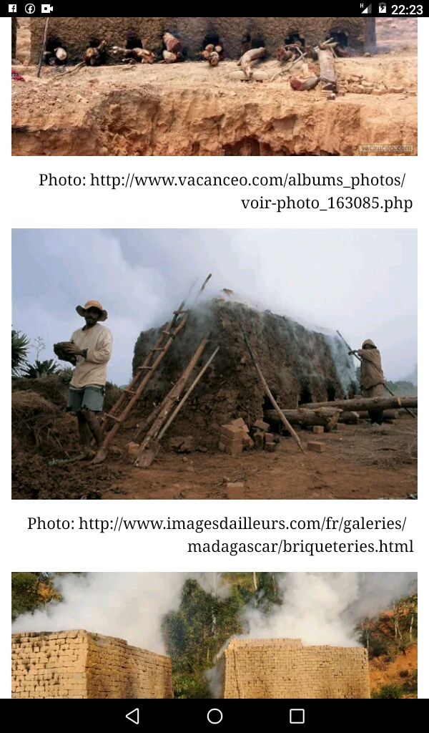
Cuisson
La cuisson se fait au bois:
3 tonnes de bois pour 30 000 briques.
La paroi extérieure est badigeonnée de terre .
La flamme devrait être repartie au maximum dans le corps de la masse de briques.
Quand la combustion est bien amorcée, on bouche les ouvertures des couloirs
bois

Slide 10
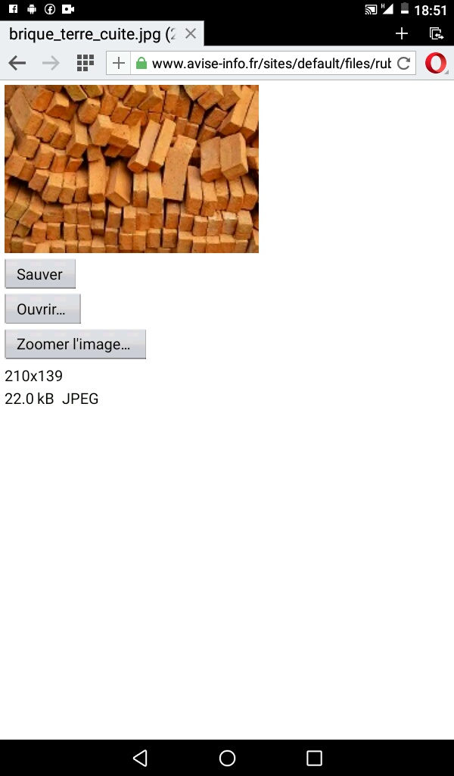
La cuisson dure presque 1 mois y compris la phase de refroidissement.
Briques cuites prêtes pour la construction

